Slide 1


Slide 2

Regulação Responsiva
Novas resoluções sobre fiscalização e aplicação de sanções em vigor a partir de 1º de Janeiro de 2026
Fabio Fagundes (GOAG/SPO/ANAC)

Slide 3

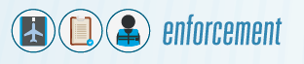
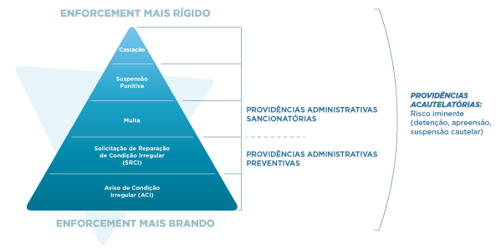
Boas práticas regulatórias
2009 - PSOE
2018 - Resolução nº 472
2023 - Resolução nº 708
Notes:
Em 2009 o PSOE estabelece diretrizes para uma atuação baseada em risco, com diferenciação entre erro e violação e foco no desempenho do setor
Em 2018 a Resolução nº 472 trouxe a possibilidade aplicação de medidas alternativas (não punitivas)
Em 2023 a Resoluções nº 708 trouxe a política de proteção de dados e informações de segurança (fomentando um ambiente de confiança voltado à melhoria contínua da segurança das operações)

Slide 4

Mais regulação / Atuação mais prescritiva
Custos internos e externos, desafio à priorização de ações
Desincentivos à cooperação e à inovação
Menos regulação / Intervenção mínima
Fragilidades em termos de engajamento e conformidade
Distanciamento da realidade das atividades e abertura a riscos estruturais
Notes:
Grandes poderes, grandes responsabilidades Equilíbrio

Slide 5

O que é a “Regulação Responsiva”?
abordagem adaptativa
modelos de regulação
instrumentos de indução
segurança
qualidade
Notes:
... uma abordagem adaptativa baseada na
combinação escalonada de modelos de regulação (autorregulação, corregulação, regulação por performance, regulação prescritiva)
e de instrumentos de indução (premiação, orientação, penalização)
em resposta às condutas e motivações dos agentes, às estruturas de mercado e ao comprometimento com as melhores práticas,
com foco na aplicação da combinação mais eficiente de ações para promover a conformidade e garantir a segurança e a qualidade das operações...

Slide 6
O que é a “Regulação Responsiva”?
ABORDAGEM ADAPTATIVA
Modelos de Regulação
Instrumentos de Indução
Notes:
... uma abordagem adaptativa baseada na
combinação escalonada de modelos de regulação (autorregulação, corregulação, regulação por performance, regulação prescritiva)
e de instrumentos de indução (premiação, orientação, penalização)
em resposta às condutas e motivações dos agentes, às estruturas de mercado e ao comprometimento com as melhores práticas,
com foco na aplicação da combinação mais eficiente de ações para promover a conformidade e garantir a segurança e a qualidade das operações...

Slide 7

Resoluções nºs 761 e 762/2024
Novas diretrizes para fiscalização, comunicação e acompanhamento do setor
Nova sistemática de avaliação de não conformidades e desempenho dos agentes para definição de medidas cabíveis (punitivas ou não punitivas)
Novos tipos de penalidade (advertência, obrigação de fazer e obrigação de não fazer)
Revisão dos valores de multa e regras de cálculo (variação de acordo com o porte, mais atenuantes e agravantes)
Novas regras sobre acordos e termos de ajustamento de conduta (TAC)
Notes:
Caminhar junto com o regulado, buscando aumentar a regularidade Critérios objetivos de “justiça” para as decisões tomadas face ao comportamento do regulado Não troca preventiva por advertência, tem filtros para não lavrarmos AI TAC depende de vontade da Anac Comunicação RTV

Slide 8
Avaliação e decisão
Dados
Achados de fiscalização avaliados com base em mais parâmetros
Histórico do regulado avaliado em um modelo mais amplo, englobando 5 eixos
Gestão de Riscos
Conformidade
Adequação de não conformidades
Cooperação
Aprimoramento voluntário
Indicadores
Critérios
Dimensões
Notes:
% critérios não se conversam, são aspectos do comportamento geral do regulado conformidade – seguir norma ade nc – capacidade de se consertar qdo anac aponta cooperação – nao embaraçar fiscalização, aprimoramento voluntário – regulado indica alterações que tenha notado por conta própria Capacidade do regulado em caminhar para a conformidade Transparencia induz ao comportamento virtuoso

Slide 9

Histórico do Agente
Feedback ativo
Foco em governança e gestão de riscos
Customização de modelos
Destaque para a comunicação
Não conformidade sob avaliação
Notes:
Melhor histórico e com conformidades nnão críticas, tende ao verde Necessidade de escalar na decisão

Slide 10
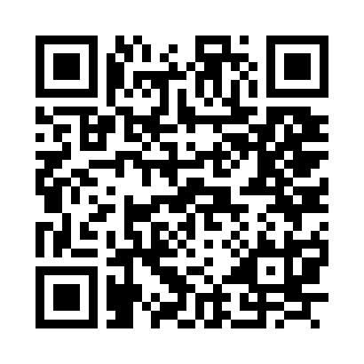

Projeto Regulação Responsiva
Notes:
Novas regras e fiscalizações de Sanções Portaria nº 16.682/2025/SRA
[regulação econômica de aeroportos (não contratual)]
Portaria nº 16.683/2025/SPO
[safety operações aéreas]
Portaria nº 16.684/2025/SFI
[ação fiscal, atividades à margem da certificação]
Portaria nº 16.685/2025/SIA
[safety aeródromos + security]
Portaria nº 16.694/2025/SAS
[condições gerais de transporte, acessibilidade e outros temas de regulação econômica]
Portaria nº 16.697/2025/SPL
[escolas, formação de pilotos e demais profissionais]
Portaria nº 16.725/2025/SAR
[RAB, projeto e produção de artigos e produtos aeronáuticos]

Slide 11
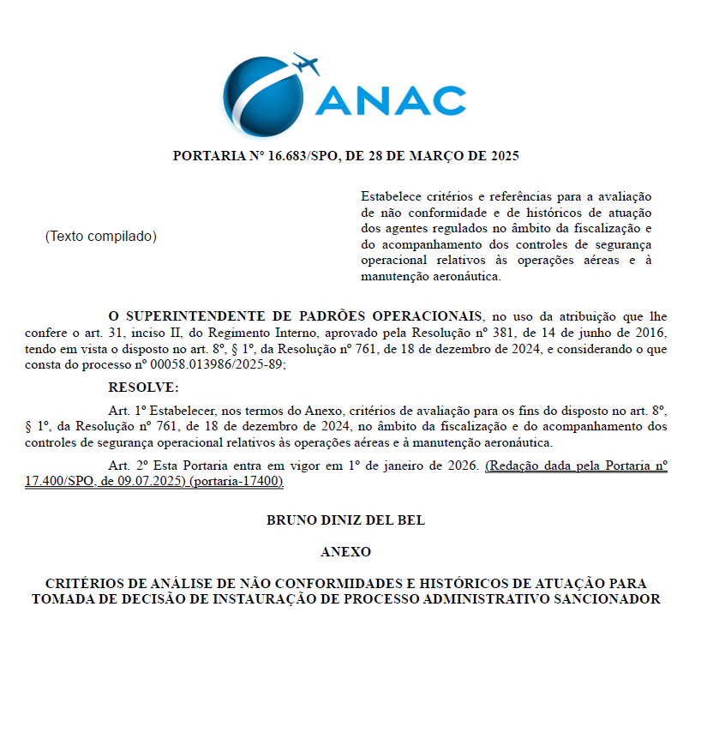
Maturidade da gestão de riscos
Conformidade regulatória
Prontidão e efetividade no retorno à conformidade
Facilitação da fiscalização
Pontualidade e precisão na prestação de informações requeridas pela ANAC
Compartilhamento de registros operacionais
Comunicação proativa e preventiva de riscos, falhas e desvios
Cadastro no Protocolo Eletrônico da ANAC
Participação em programas de certificação e auditoria de outras instituições
Adoção de elementos de qualidade não obrigatórios

Slide 12

Cooperação e fortalecimento
Valorização da atuação preventiva e proativa e da adoção de boas práticas
Compartilhamento ativo de dados e informações
Foco na solução de problemas e na efetividade da regulação
Promoção de uma cultura de cooperação e de confiança
Notes:
Fazemos a cooperação pq precisamos do regulado próximo. Entender as dores e criar ambiente de segurança. Uso racional de recursos da agencia
Linkar crescer com segurança com valores que falei no primeiro slide

Slide 13
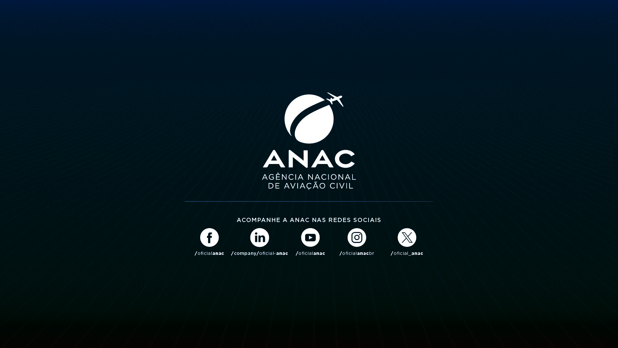


Obrigado
regulacao.responsiva@anac.gov.br
Notes:
Redes sociais, webinários

